Slide 1
Я – воспитатель!
Презентацию подготовила:
Кишкина Надежда Александровна, воспитатель I квалификационной категории МДОУ№4 п.Новоорск, Оренбургской области

Slide 2
«Детство – важнейший период человеческой жизни, не подготовка к будущей жизни, а настоящая, яркая, самобытная, неповторимая жизнь. И от того, как прошло детство, кто вёл ребёнка за руку в детские годы, что вошло в его разум и сердце из окружающего мира – от этого в решающей степени зависит, каким человеком станет сегодняшний малыш».
В.А. Сухомлинский

Slide 3
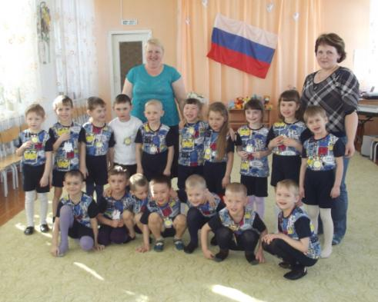
Цель:
Воспитание эмоционально-благополучного, разносторонне развитого ребенка.

Slide 4
В работе с детьми реализую основную образовательную программу МДОУ «Детский сад №4 п. Новоорск», разработанную на основе примерной программы «От рождения до школы» под редакцией Н.Е. Вераксы, Т. С. Комаровой, М.А. Васильевой.
Образовательные технологии и методики, используемые в работе:
система здоровьеформирующих и здоровьесберегающих образовательных технологий «Как обезопасить здоровье дошкольников» Н.Н. Авдеевой;
программа «Остров здоровья» Е.Ю. Александровой по оздоровительной работе;
методикуа использования опорных схем в работе с детьми (В.Ф. Шаталова);
методика И.А. Лыковой «Цветные ладошки» по художественно-эстетическому направлению;
методика А.И.Ивановой по организации экологических наблюдений и экспериментов в детском саду;
методика Е.А. Янушенко для развития мелкой моторики рук;
методика Е.Ю. Александровой по патриотическому воспитанию в ДОУ;
методика О.В. Чермашенцевой «Основы безопасного поведения дошкольников»;
методика Полянской Т.Б. «Использование метода мнемотехники в обучении рассказыванию детей дошкольного возраста»;
методика Шорыгиной Т.А. «Общительные сказки» по социально-нравственному воспитанию.

Slide 5
Взаимодействие со специалистами ДОУ:
Воспитатели
Музыкальный руководитель
Психолог
Старший воспитатель

Slide 6
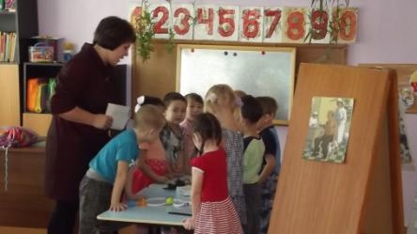
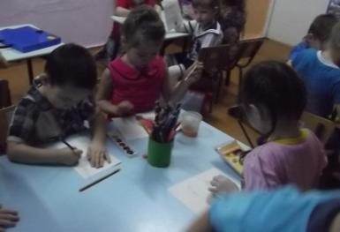
Организованная образовательная деятельность ведется по 5 образовательным областям: познание, речевое, художественно-эстетическое, физическое и социально-коммуникативное развитие.

Slide 7
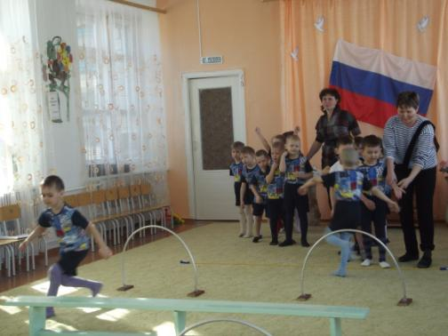
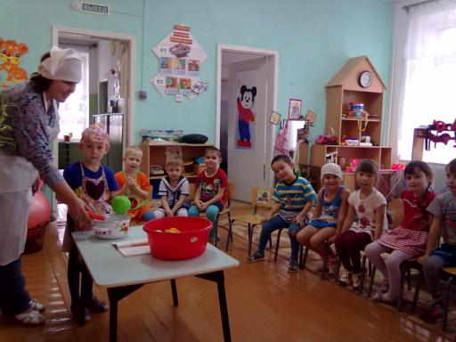

Slide 8
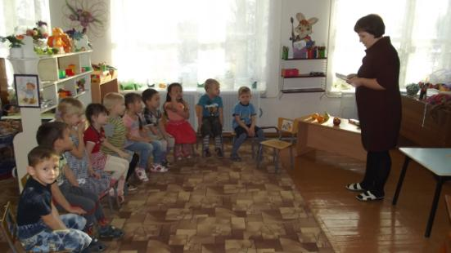
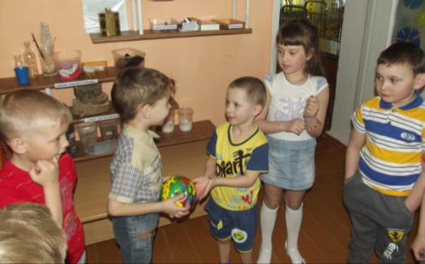

Slide 9
Дополнительное образование, реализуется в следующих направлениях:
Парциальная программа «Логопедическое сопровождение детей дошкольного возраста» (разработана с учетом потребностей детей в коррекции речевых нарушений);
Программа упражнений по коррекции поведенческих расстройств у детей дошкольного возраста.

Slide 10
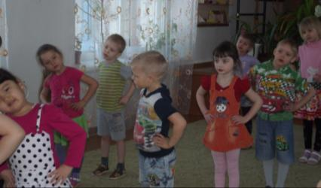
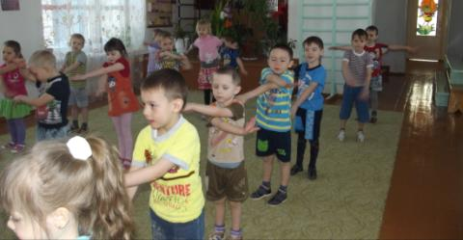
Фотомоменты нашей жизни:
Дети, стройтесь по порядку
На веселую зарядку!

Slide 11
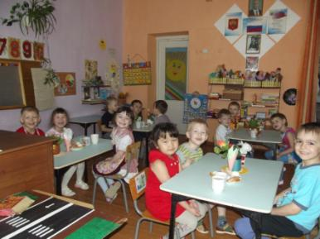
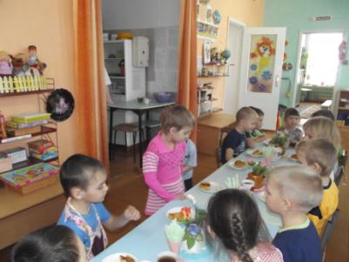
Мышка в кружечке зелёной Наварила каши пшённой. Ребятишек дюжина Ожидает ужина. Всем по ложечке досталось- Ни крупинки не осталось.

Slide 12
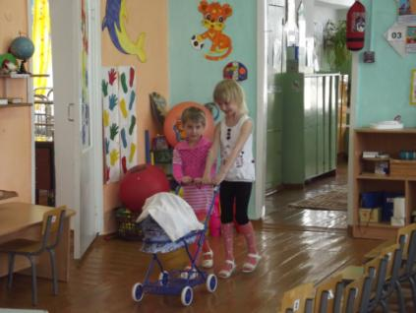
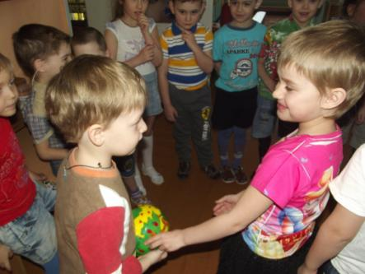
Игры,
занятия по интересам.

Slide 13
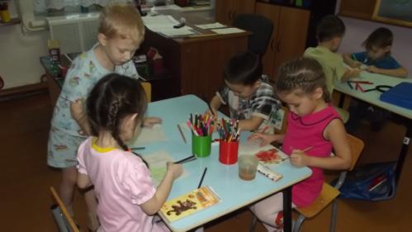
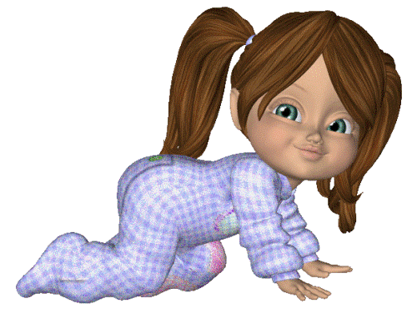
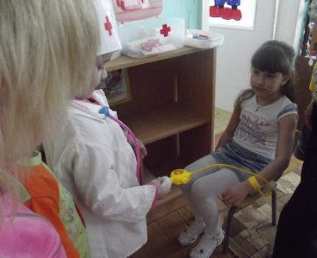
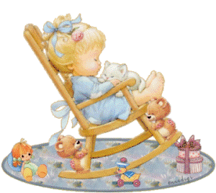

Slide 14
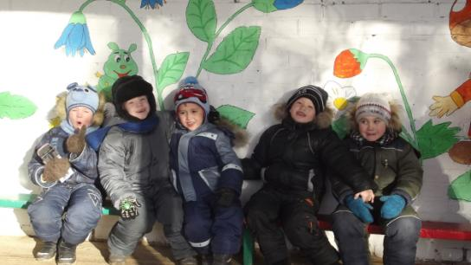
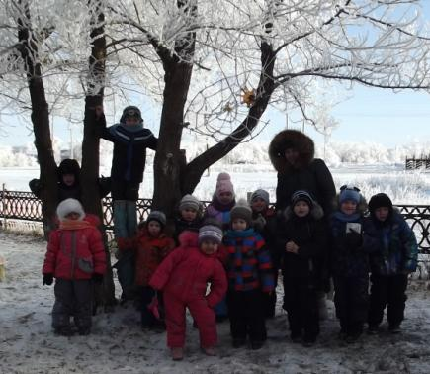
Прогулки.

Slide 15
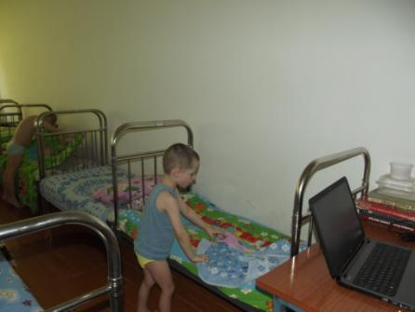
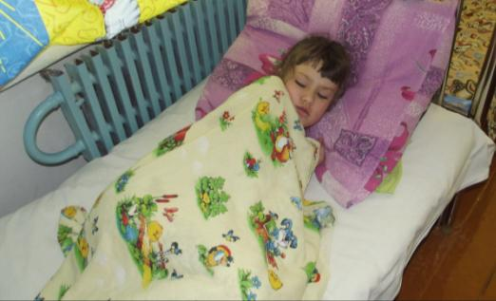
Тихий час.

Slide 16
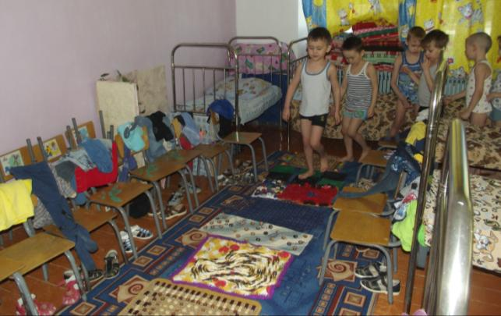
Профилактические мероприятия.

Slide 17
Достижения:
Адрес моего мини-сайта: http://nsportal.ru/kishkinanadezhdaaleksandrovna

Slide 18
Пусть мне порою бывает трудно,
Стоит ли вспоминать,
И забывая про все печали
в садик спешу опять.
Снова всю ночь я писала планы,
Это все ерунда,
Главное ждет меня с утра там
Маленькая страна!
Маленькая страна,
Там где всегда и всем есть место,
Там где всегда весна.

